Slide 1
GuziecCheckers
Rozpoznawanie obrazu z gry w warcaby oraz wizualizacja stanu gry na komputerze.
Tomasz Braczyński
Daniel Hildebrand
Mateusz Korolow

Slide 2
Nowy sposób kalibracji
Specjalnie przygotowana szachownica o wymiarach 10x10 (wymiary użytkowe 8x8) wykorzystywana przez metodę FindChessBoardCorners pozwala na bezproblemowe znalezienie (punktów) narożników wszystkich pól użytkowych.
Na podstawie wektora punktów otrzymanego w poprzednim punkcie, tworzone są instancje struktury Field reprezentującej pojedyncze pole szachownicy. Instancje te są dodawane do listy pól będącej składową klasy ChessBoard.

Slide 3
Nowy sposób kalibracji cd.
Na podstawie danych uzyskanych na etapie kalibracji znajdywane są okręgi reprezentujące piony (znajdujące się na szachownicy) poszczególnych graczy.
Dla każdego ze znalezionych pionów odnajdywane jest pole, do którego przynależy, a informacja ta jest przechowywana w obiekcie tego pola.

Slide 4
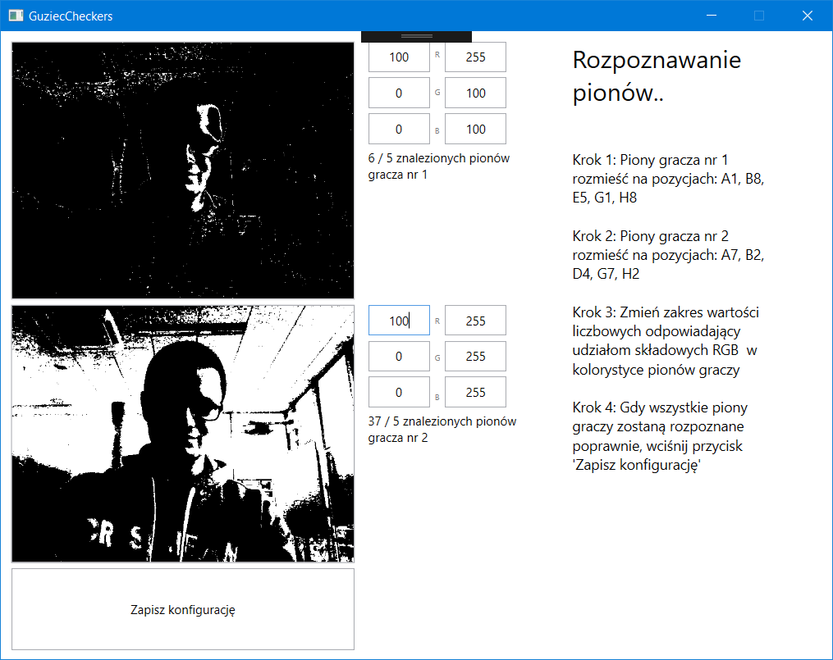
Interfejs - kalibracja

Slide 5
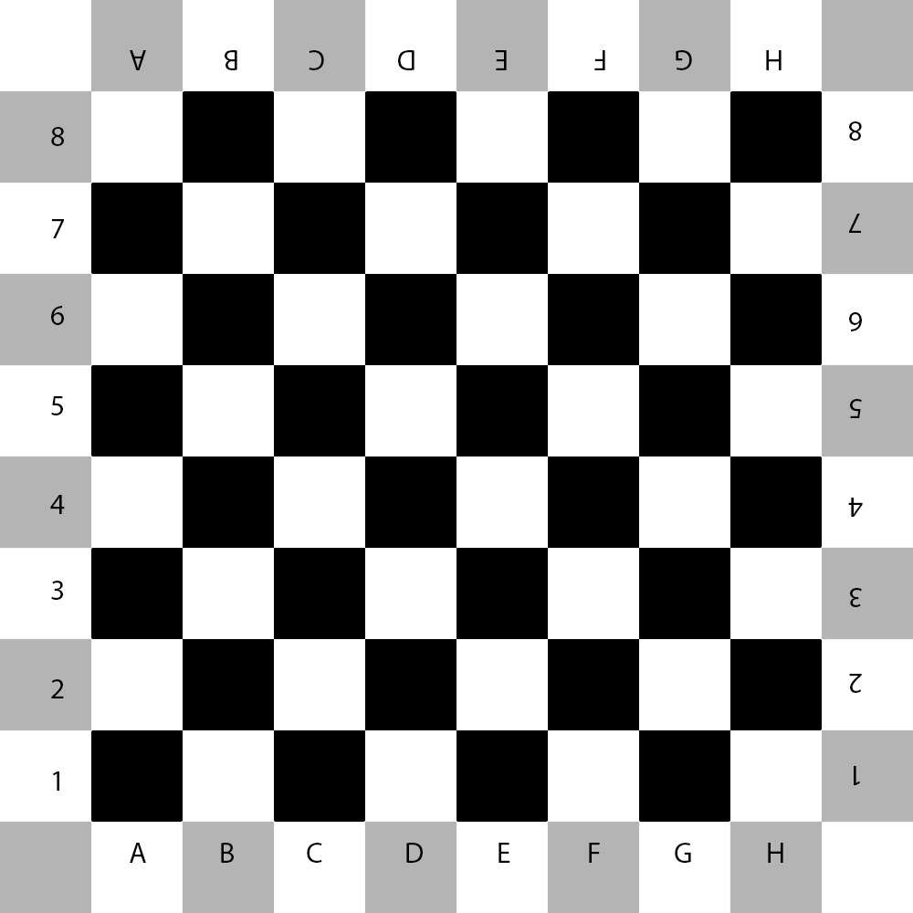
Interfejs – panel główny
Okno wyświetlające bieżący stan szachownicy.
2 listy zawierające możliwe i poprawne ruchy pionów dla obu graczy.

Slide 6
Dalszy rozwój aplikacji
Praca nad rozwojem głównego panelu rozgrywki.
Wyszukiwanie możliwych ruchów dla obu graczy.
Poprawki dotyczące kalibracji kolorów pionów obu graczy.
Poprawki optymalizacyjne.

Slide 7
Dziękujemy za uwagę! ☺

